Slide 1
IT日本語2
9.1 情報セキュリティ(1)

Slide 2
ノート作成

Slide 3
ノート作成
学生公開用のフォルダーを開きます
自分のクラスの中に自分用のフォルダーを作成します
フォルダー名：名前_学籍番号 （ (例：NguyenThiHang_20191007）
9.1_情報セキュリティ(1)_公開版のファイルを開き コピーします。
自分用のフォルダーに格納します
自分が作成したファイルに自由に書き込めます
Notes:
Google drive に提供します。

Slide 4
目的と目標
目的
FEの内容を理解する
専門用語を使った日本語の文章を理解する
話す能力を改善する
目標
新しい言葉：
正しく読むことができる
意味を理解することができる
新しい言葉を使って作文できる
怖がらないで、自分の日本語で意見を話せる
日本語の文章をベトナム語に翻訳することができる

Slide 5
目次
タイピング練習
カタカナ語の発声練習
新しい言葉の復習
文章の理解：情報セキュリティとは
聞き取り
宿題

Slide 6
タイピング練習

Slide 7
タイピング練習の理由
みなさんは将来日本のIT会社で働くと思いますが、 仕事で一番使うツールはパソコンになります。 コミュニケーションのやりとりもチャットやメールが 基本となります。
仕事をする上で、キーボードで日本語を早く入力できることは一番の仕事効率につながります。

Slide 8

タイピングが早いと
仕事の効率がアップする
手元を見ないため肩こりや眼精疲労などの予防になる
キータイプが楽しくなる

Slide 9

具体的には・・
日本のIT会社で働くと1日で入力する文字数は約36,000数あると 言われています。 ex)「か = ka」は2文字としてカウント
もし1秒間に1文字しか入力できない場合、10時間かかってしまいます。
もし1秒間に10文字入力できたら、1時間で終わります。
1ヶ月に20日働くすると月180時間もお得になります。
日本人のIT会社で働く社員の平均は1秒間で5文字です

Slide 10

タイピングを早くなるコツ
ホームポジションを覚える
母音を覚える
子音を覚える

Slide 11
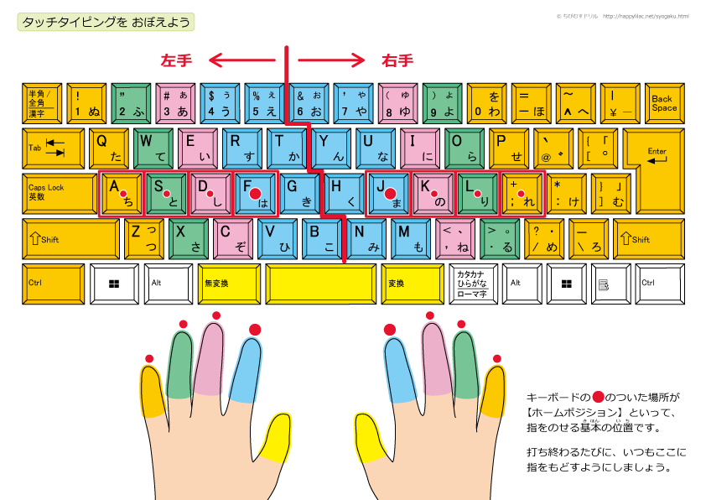
ホームポジションを覚える

Slide 12
母音を覚える
まずは「あ・い・う・え・お」を覚えましょう、
英語だと「a・i・u・e・o」になります。
アルファベット１文字ですむ日本語で、"母音"となり
最多登場キーなので重要です。
キーボードを見ながら"aiueo"と繰り返し入力する
手元を見ずにモニタだけを見ながら同じことをする
今度は順番を変えて入力する

Slide 13
子音を覚える
「かさたなはまやらわん」の各行を覚えましょう。
１行づつ確実に覚えるようにしましょう。
ex) カ行なら「Ka、Ki、Ku、Ke、Ko」
すべての５０音を覚えるまでじっくりと取り組む
ぎゃ行や、ぱ行などの拗音や(半)濁音を覚える

Slide 14
練習しよう

Slide 15
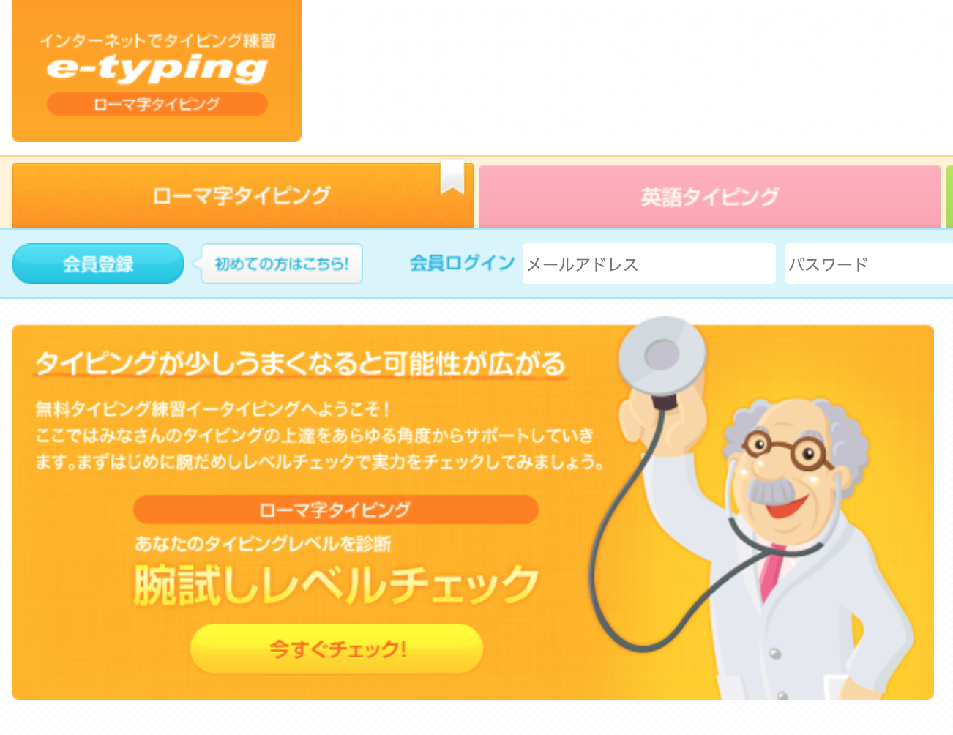
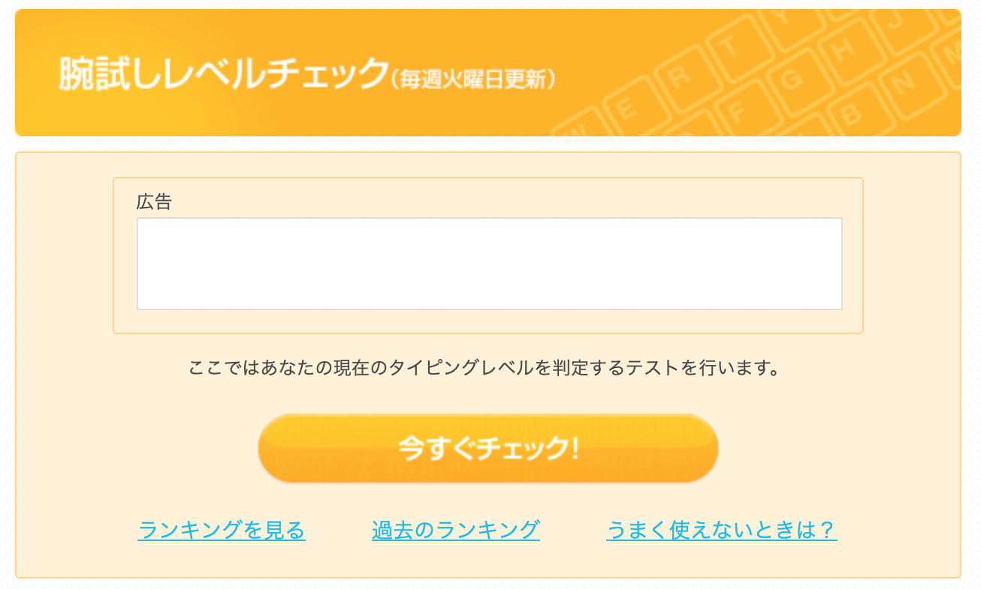
e-typing - 準備 -
まずは自分の現在の力を把握しましょう。
クリック
クリック
https://www.e-typing.ne.jp/

Slide 16
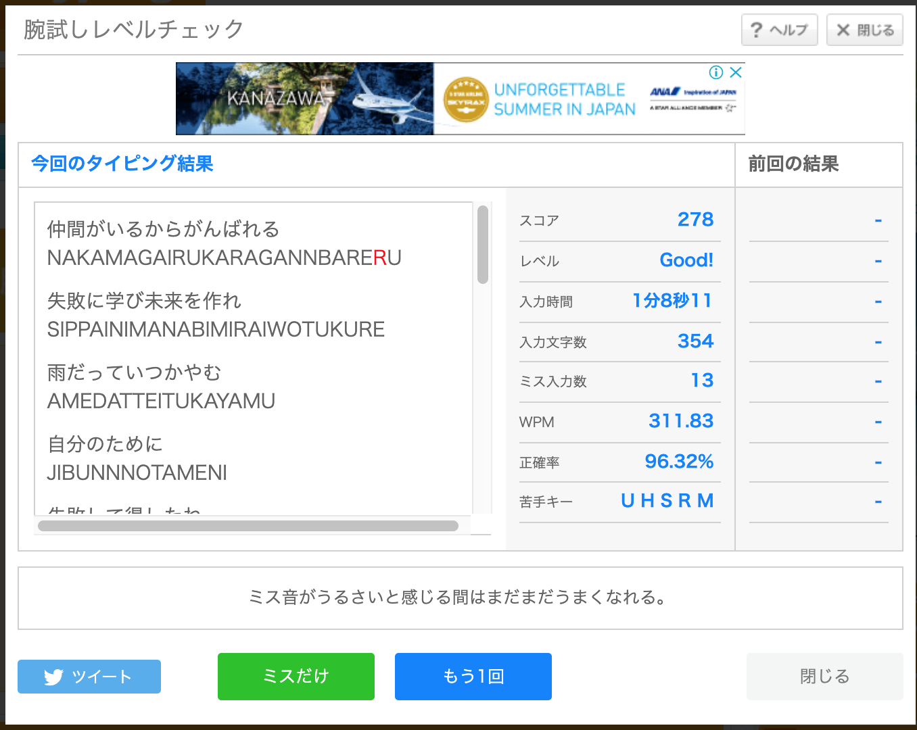
e-typing - 結果 -
・問題と同じ文字や文章をキーボードで 入力してください。
・入力が終了すると自動的に採点が行われ、 その場で結果が表示されます。
毎回、目標を立てよう
Notes:
ディスプレイに出題された問題に対し、制限時間内に問題と同じ文字や文章を キーボードで入力していきます。入力が終了すると自動的に採点が行われ、その場で結果が表示されます。

Slide 17
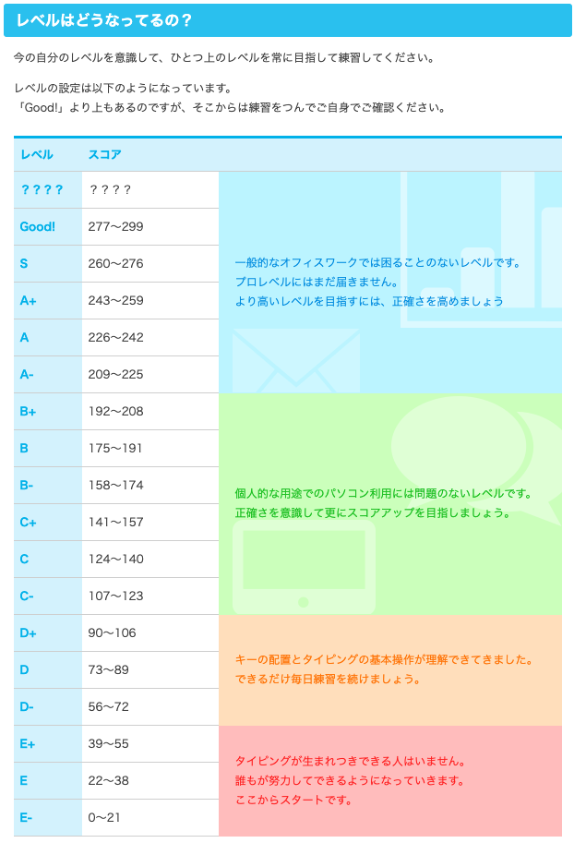
e-typing - ランク表 -
https://www.e-typing.ne.jp/roma/check/

Slide 18
e-typing練習しよう！
この授業では練習する時間が少ないので、家でもたくさん練習 してください。日本語入力が早くできるようになりましょう！
目指せランク「A-(スコア:209)」以上
※「A-」レベル以上を達成できれば、最終成績に加点されます

Slide 19
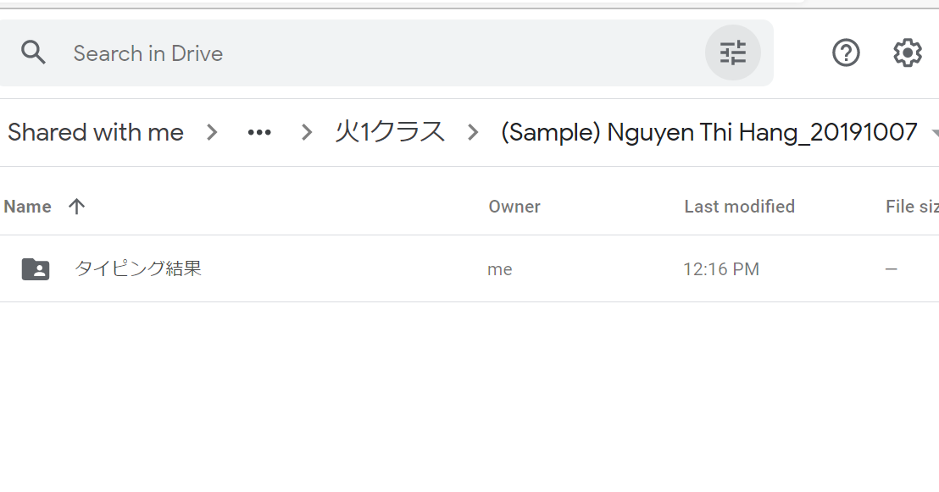
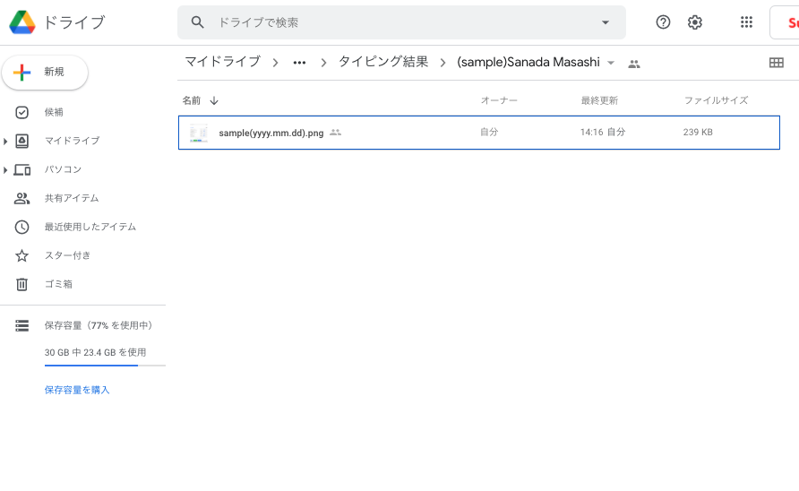
e-typing - 結果保存 -
・結果画面のキャプチャーを撮って、作成した自分用のフォルダに 入ってください。
・「タイピング結果」という子フォルダを作成して、本日の日付に したキャプチャを入れてください。
日付のファイル
‹#›

Slide 20
カタカナ語

Slide 21

英語をカタカナ語で書いてみよう
1
「Security」のカタカナ語を書いてください。
Notes:
🍐 This is a Pear Deck Text Slide
🍐 To edit the type of question, go back to the "Ask Students a Question" in the Pear Deck sidebar.
10秒

Slide 22

英語をカタカナ語で書いてみよう
2
「Address」のカタカナ語を書いてください。
Notes:
🍐 This is a Pear Deck Text Slide
🍐 To edit the type of question, go back to the "Ask Students a Question" in the Pear Deck sidebar.
10秒

Slide 23
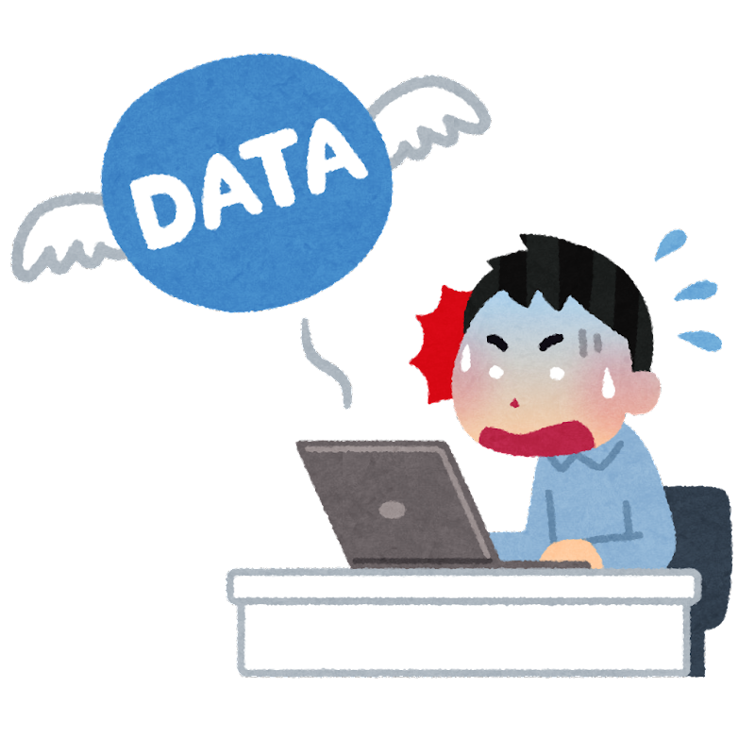
英語をカタカナ語で書いてみよう
3
「Data」のカタカナ語を書いてください。
Notes:
🍐 This is a Pear Deck Text Slide
🍐 To edit the type of question, go back to the "Ask Students a Question" in the Pear Deck sidebar.
10秒

Slide 24

英語をカタカナ語で書いてみよう
4
「Website」のカタカナ語を書いてください。
Notes:
🍐 This is a Pear Deck Text Slide
🍐 To edit the type of question, go back to the "Ask Students a Question" in the Pear Deck sidebar.
10秒

Slide 25
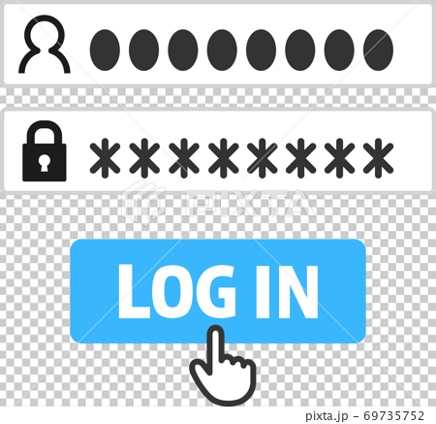
英語をカタカナ語で書いてみよう
5
「Login」のカタカナ語を書いてください。
Notes:
🍐 This is a Pear Deck Text Slide
🍐 To edit the type of question, go back to the "Ask Students a Question" in the Pear Deck sidebar.
10秒

Slide 26
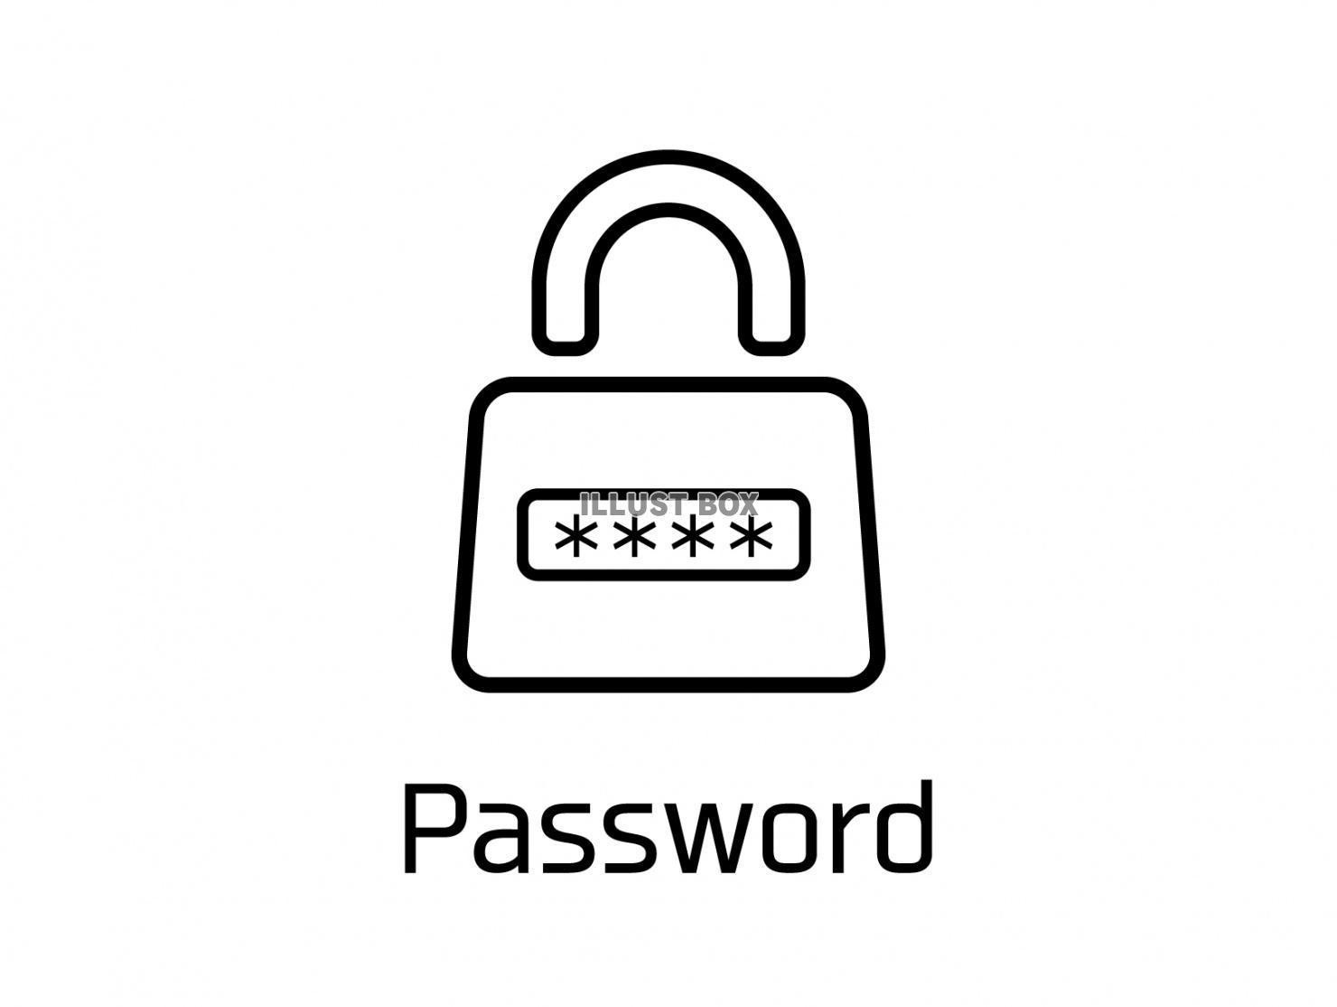
英語をカタカナ語で書いてみよう
6
「Password」のカタカナ語を書いてください。
Notes:
🍐 This is a Pear Deck Text Slide
🍐 To edit the type of question, go back to the "Ask Students a Question" in the Pear Deck sidebar.
10秒

Slide 27

英語をカタカナ語で書いてみよう
7
「Internet Shopping」のカタカナ語を書いてください。
Notes:
🍐 This is a Pear Deck Text Slide
🍐 To edit the type of question, go back to the "Ask Students a Question" in the Pear Deck sidebar.
10秒

Slide 28
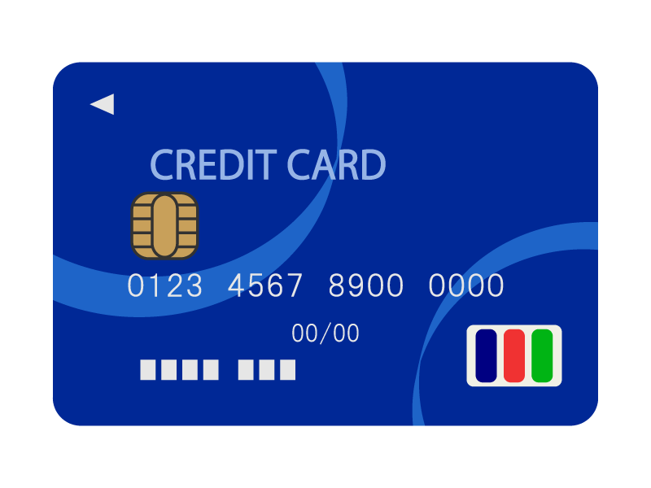
英語をカタカナ語で書いてみよう
8
「Credit Card」のカタカナ語を書いてください。
Notes:
🍐 This is a Pear Deck Text Slide
🍐 To edit the type of question, go back to the "Ask Students a Question" in the Pear Deck sidebar.
10秒

Slide 29

英語をカタカナ語で書いてみよう
9
「Access」のカタカナ語を書いてください。
Notes:
🍐 This is a Pear Deck Text Slide
🍐 To edit the type of question, go back to the "Ask Students a Question" in the Pear Deck sidebar.
10秒

Slide 30

英語をカタカナ語で書いてみよう
10
「Digital」のカタカナ語を書いてください。
Notes:
🍐 This is a Pear Deck Text Slide
🍐 To edit the type of question, go back to the "Ask Students a Question" in the Pear Deck sidebar.
10秒

Slide 31

英語をカタカナ語で書いてみよう
11
「Digital Content」のカタカナ語を書いてください。
Notes:
🍐 This is a Pear Deck Text Slide
🍐 To edit the type of question, go back to the "Ask Students a Question" in the Pear Deck sidebar.
10秒

Slide 32

英語をカタカナ語で書いてみよう
12
「Back up」のカタカナ語を書いてください。
Notes:
🍐 This is a Pear Deck Text Slide
🍐 To edit the type of question, go back to the "Ask Students a Question" in the Pear Deck sidebar.
10秒

Slide 33
カタカナ語の発声練習
英語 | カタカタ
Security
Address
Data
Website
Login
Password
Internet Shopping
Credit card
Access
Digital
Digital content
Back up
Notes:
5min 24

Slide 34
新しいことばを勉強しよう
予習語彙リスト：https://sal.vn/lKLCCu

Slide 35
文章の理解

Slide 36
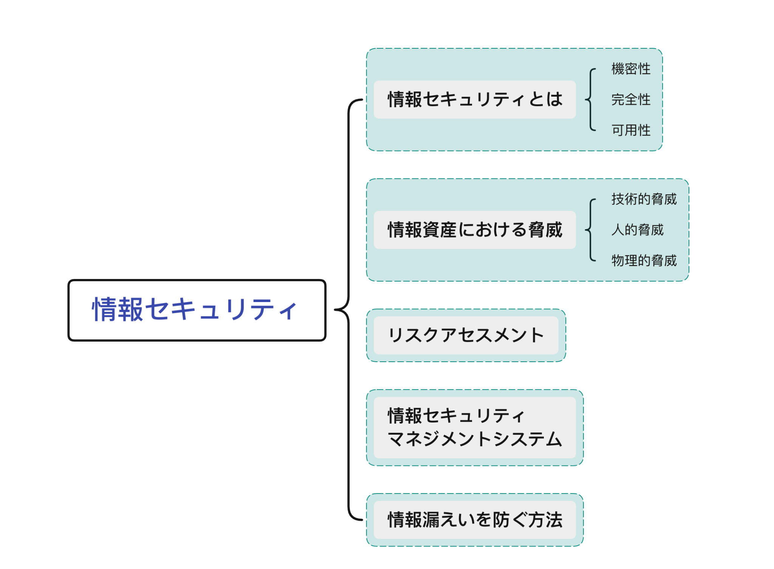
情報セキュリティの全体内容

Slide 37
情報セキュリティの全体内容

Slide 38
情報セキュリティとは

Slide 39
文章①

Slide 40

情報セキュリティとは
アドレス帳に登録された連絡先のデータや、Webサイトに ログインしたときのパスワード、ネットショッピングをするときに入力したクレジットカードのデータなど、これらのデータはすべて、大事な情報資産であり、なくしてしまったり、 盗まれて悪用されたりすると大変です。
そのため、さまざまな対策をして守らなければなりません。 これを情報セキュリティといいます。情報セキュリティとは、情報資産の機密性、完全性、可用性を維持することです。

Slide 41

新しい言葉を覚えよう
新しい言葉の
読み方、意味を勉強する

Slide 42
新しい言葉を読もう
No. | 新しい言葉 | 読み方
1 | Security
2 | Address（帳）
3 | 登録
4 | 連絡先
5 | Website
6 | Login
7 | Password
8 | Internet shopping
9 | Credit card
10 | 大事
Notes:
Google drive に提供します。

Slide 43
新しい言葉を読もう
No. | 新しい言葉 | 読み方
11 | 情報資産
12 | 無くす
13 | 盗む
14 | 悪用
15 | 対策
16 | 守る
17 | 機密性
18 | 完全性
19 | 可用性
20 | 維持する
Notes:
Google drive に提供します。

Slide 44
新しい言葉の意味を覚えよう
No. | 意味 | 新しい言葉
1 | Bảo mật
2 | (Sổ) Địa chỉ
3 | Đăng ký
4 | Thông tin liên lạc
5 | Trang web
6 | Đăng nhập
7 | Mật khẩu
8 | Mua hàng trên mạng
9 | Thẻ tín dụng
10 | Quan trọng
Notes:
Google drive に提供します。

Slide 45
新しい言葉の意味を覚えよう
No. | 意味 | 新しい言葉
11 | Tài sản thông tin
12 | Làm mất
13 | Ăn cắp
14 | Lạm dụng
15 | Biện pháp đối phó
16 | Giữ
17 | Tính cơ mật
18 | Tính toàn vẹn
19 | Tính khả dụng
20 | Duy trì
Notes:
Google drive に提供します。

Slide 46
文章①の理解
文章を読んで、意味を理解できるようにしよう

Slide 47
情報セキュリティとは
アドレス帳に登録された連絡先のデータや、Webサイトに ログインしたときのパスワード、ネットショッピングをするときに入力したクレジットカードのデータなど、これらのデータはすべて、大事な情報資産であり、なくしてしまったり、 盗まれて悪用されたりすると大変です。
そのため、さまざまな対策をして守らなければなりません。 これを情報セキュリティといいます。情報セキュリティとは、情報資産の機密性、完全性、可用性を維持することです。

Slide 48
文章②

Slide 49
情報セキュリティとは
●機密性 情報を不正アクセスから守り、第三者への情報漏えいをなくすことです。データの暗号化などの技術により向上させることができます。
●完全性 情報が作られたときから、書き換えられたり欠けていない、完全で正しいことです。ディジタル署名などの技術により向上させることができます。
●可用性 利用者が必要なときに情報資産を使えることです。定期バックアップ などで向上させることができます。

Slide 50
新しい言葉を覚えよう
新しい言葉の
読み方、意味を勉強する

Slide 51
新しい言葉を読もう
No. | 新しい言葉 | 読み方
21 | 不正
22 | Access
23 | 第三者
24 | 情報漏えい
25 | 暗号化
26 | 向上
27 | 書き換える
28 | 欠ける
29 | ディジタル署名
30 | 定期
31 | Back up
32 | 電子透かし

Slide 52
新しい言葉を読もう
No. | 新しい言葉 | 読み方
33 | 画像
34 | 音声
35 | 動画
36 | Digital content
37 | 埋め込む
38 | 作者名
39 | 課金情報
40 | コピー可能回数
41 | 不正コピー
42 | データ改ざん
43 | 判別する

Slide 53
新しい言葉の意味を覚えよう
No. | 意味 | 新しい言葉
21 | Bất hợp pháp
22 | Truy cập
23 | Người thứ ba/bên thứ ba
24 | Rò rỉ thông tin
25 | Mã hoá
26 | Cải tiến
27 | Viết lại
28 | Khuyết, thiếu
29 | Chữ ký điện tử
30 | Định kỳ
31 | Sao lưu
32 | Thuỷ vân số

Slide 54
新しい言葉の意味を覚えよう
No. | 意味 | 新しい言葉
33 | Hình ảnh
34 | Âm thanh
35 | Video
36 | Nội dung số
37 | Nhúng
38 | Tên tác giả
39 | Thông tin thanh toán
40 | Số lần sao chép khả dụng
41 | Sao chép bất hợp pháp
42 | Giả mạo dữ liệu
43 | Phân biệt

Slide 55
文章②の理解
文章を読んで、意味を理解できるようにしよう

Slide 56
情報セキュリティとは
●機密性 情報を不正アクセスから守り、第三者への情報漏えいをなくすことです。データの暗号化などの技術により向上させることができます。
●完全性 情報が作られたときから、書き換えられたり欠けていない、完全で正しいことです。ディジタル署名などの技術により向上させることができます。
●可用性 利用者が必要なときに情報資産を使えることです。定期バックアップ などで向上させることができます。

Slide 57

これも知っとこ！
電子透かし
画像、音声、動画等のディジタルコンテンツに情報を埋め込む
技術です。作者名、課金情報、コピー可能回数といった情報を
埋め込むことにより、不正コピーやデータの改ざんを判別する
ことができます。

Slide 58
聞き取り

Slide 59

聞き取り
聞き取れた言葉を（ ）に書きなさい。
情報セキュリティとは、情報資産の（① ）、 （② ）、（③ ）を維持することです。
● 機密性
情報を（④ ）から守り、第三者への（⑤ ）をなくすことです。データの（⑥ ）などの技術により向上させることができます。
● 完全性
情報が作られたときから、書き換えられたり欠けていない、完全で （⑦ ）ことです。
（⑧ ）などの技術により向上させることができます。
● 可用性
（⑨ ）なときに情報資産を使えることです。
（⑩ ）などで向上させることができます。

Slide 60
聞き取り
1. 聞き取りの問題を配ります
2. 本文の内容を確認してください
3. 音声を2回流します
1回目：通常スピードで音声を流す
2回目：途中で一時停止しながら通常スピードで音声を流す
4. 聞き取れた言葉を①〜⑩の該当入力欄に入力してください。
※漢字が分からない場合、ひらがなで入力してもOKです。

Slide 61
宿題

Slide 62
宿題
宿題が3つあります。
宿題① Quizletアプリによって勉強した内容を復習する
宿題② 次の授業で使う語彙リストを予習する 宿題③ 次の授業で勉強する情報資産における脅威について調べる
提出期限：「次の授業の前日 18:00 まで」
次のスライドでそれぞれの宿題について説明します。

Slide 63
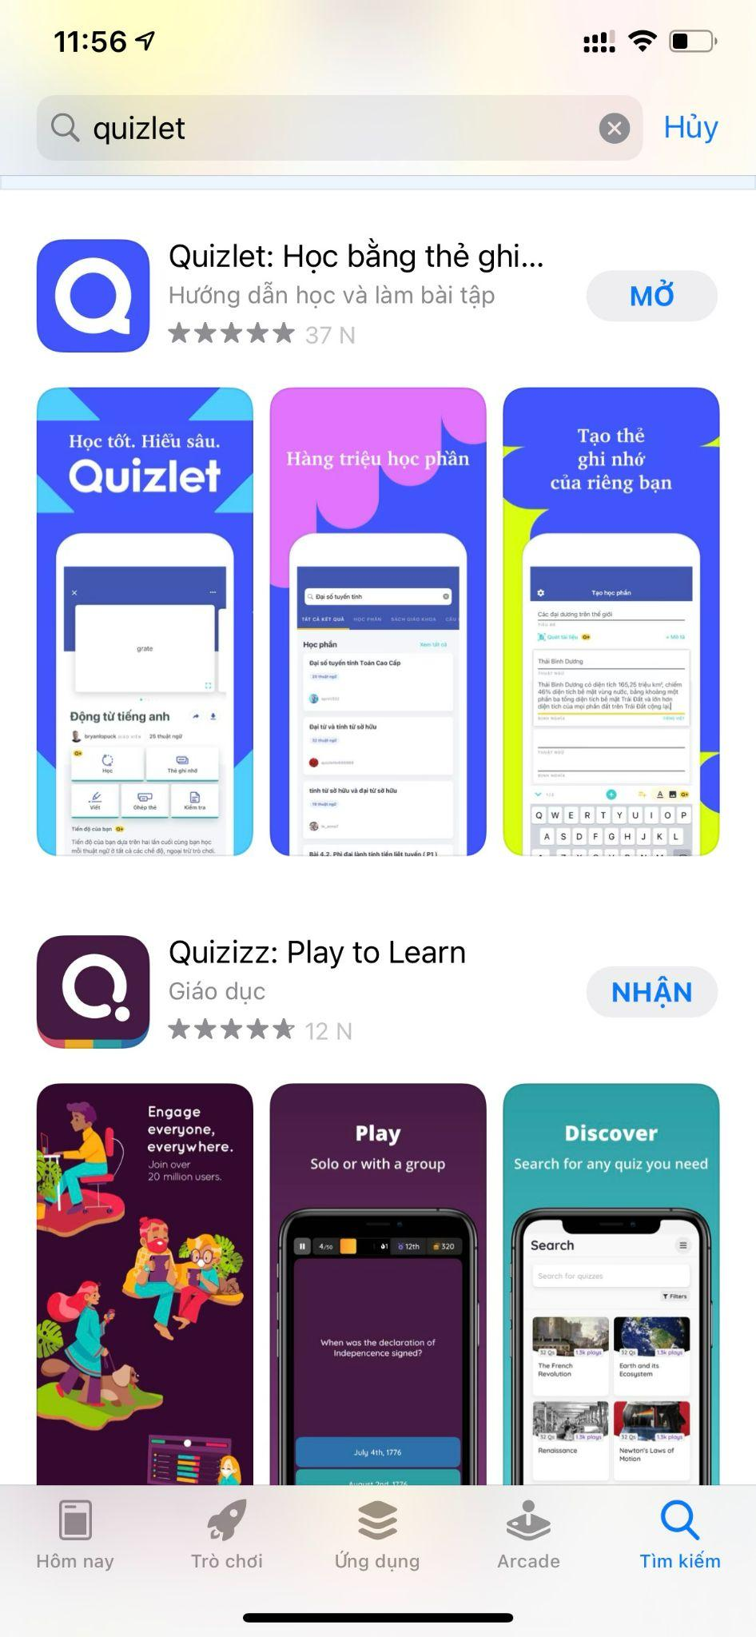
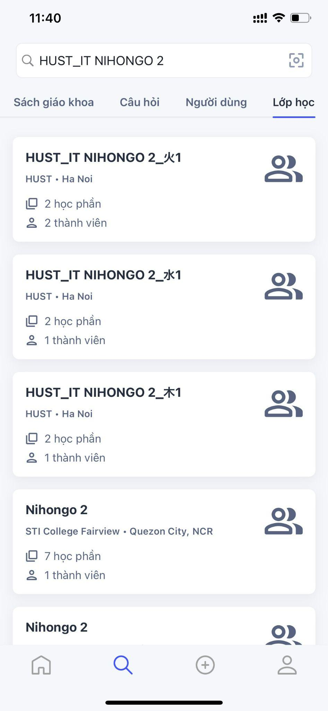
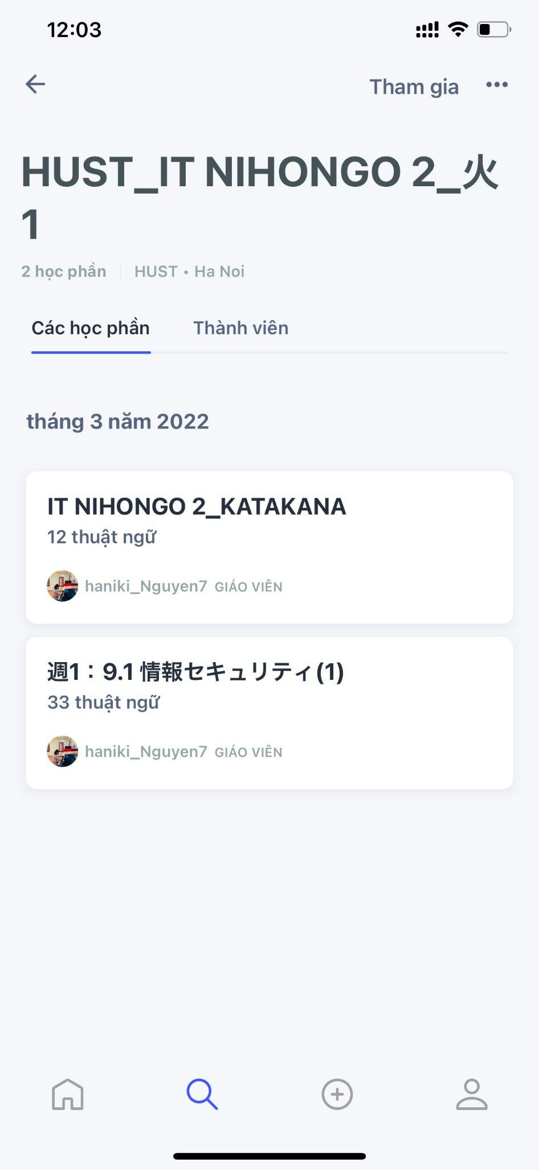
宿題①
勉強した内容を復習してください。
Quizletアプリをインストールし、サインアップします
「HUST_IT NIHONGO 2」にてクラスを検索し、自分のクラスに入って「Tham gia」を選択します
勉強した内容を復習します。何回もやることができます

Slide 64
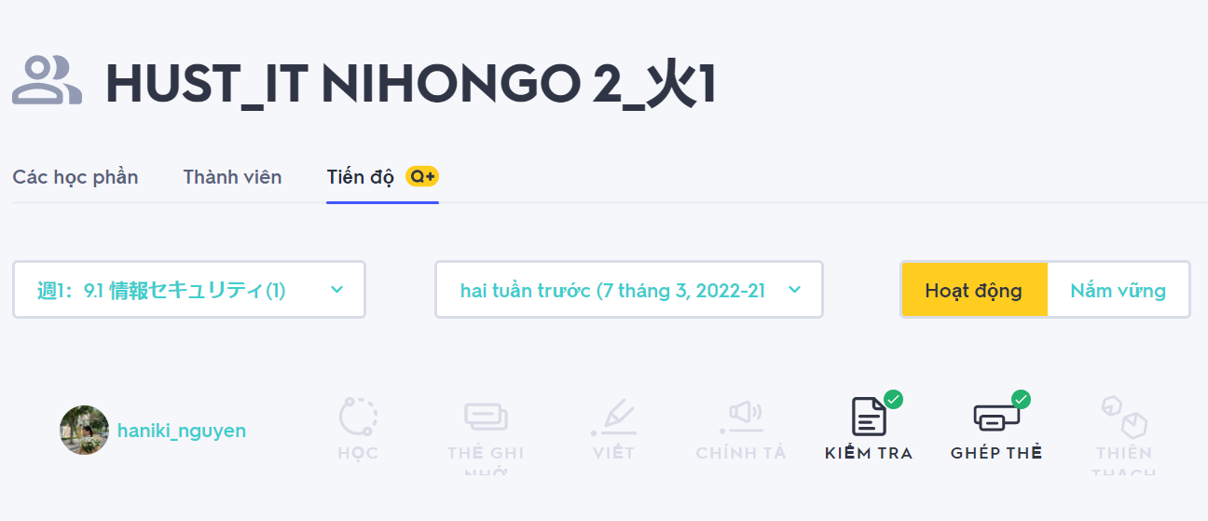
宿題①
先生は皆さんの活動や点数を見ることができます。
だから、皆さんはちゃんとやってくださいね。
学習態度を評価しますので、必ずやってください！

Slide 65
宿題②
語彙リストを予習しておいてください。
（公開用）予習語彙リストのファイルを開き、コピーします
ファイル名を変更し、自分用のフォルダーに格納します ※ファイル名の形式：氏名_学籍番号_予習語彙リスト
「9.1_情報セキュリティ（2）」シートの読み方、意味を勉強してから 例文を作成し、該当シートに記載します ※予習語彙リストは毎回授業の最後に公開ファイルに追加します。
点数を付けますので、必ず提出してください

Slide 66

宿題③
2回目の授業では「情報資産における脅威」について調べる
以下の内容について調べて来てください
Các mối đe dọa đối với tài sản thông tin

Slide 67
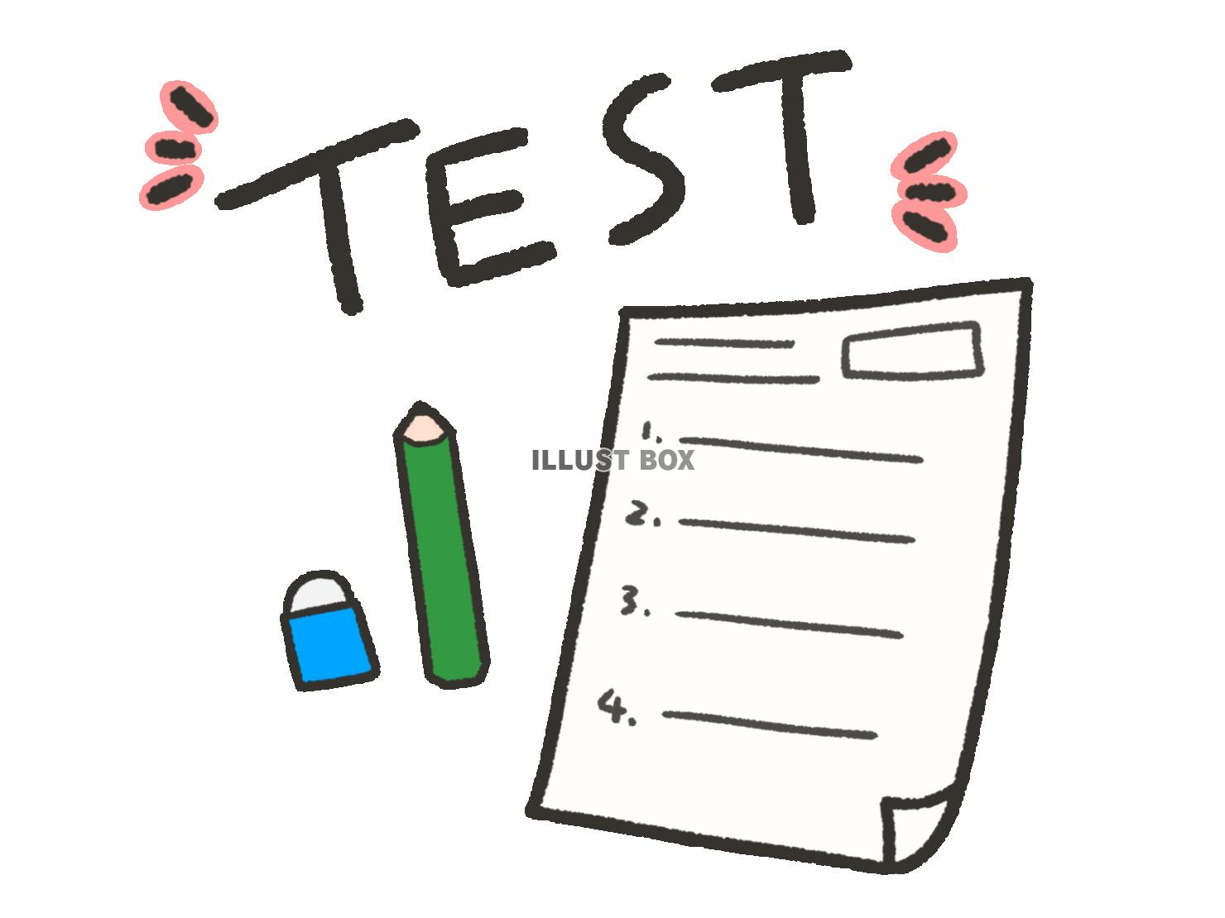
ミニテスト
来週の授業で
勉強した内容について
ミニテストを実施します
しっかり復習しておいてください！

Slide 68
今日の授業は終わりです
また会いましょう
Hẹn gặp lại lần sau

